Slide 1
ΜΙΑ ΓΕΝΕΤΙΚΗ ΠΡΟΣΕΓΓΙΣΗ ΩΣ ΠΡΟΣ ΤΟ ΗΘΙΚΟ ΚΟΜΒΙΟ
Giovanni IACCA (University of Trento) Francesca LAGIOIA (EUI/CIRSFID)
Andrea LOREGGIA (EUI)
Giovanni SARTOR (EUI/CIRSFID)

Slide 2
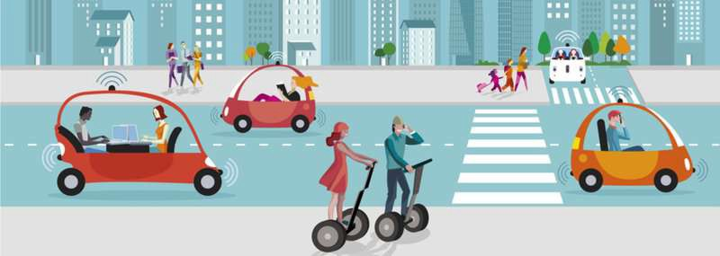
AYTONOMA OXHMATA

Slide 3
AYTONOMA OXHMATA
Η αυτόνομη οδήγηση ταξινομείται ανάλογα με το βαθμό παρέμβασης του ανθρώπου οδηγού:
Από το επίπεδο 0 (κανένας αυτοματισμός) στο επίπεδο 5 (πλήρης αυτοματισμός)

Slide 5
AYTONOMA OXHMATA
The amount of data to process increase with the level of automation
4.4 GB/s Data Logging for full Autonomous Driving

Slide 7
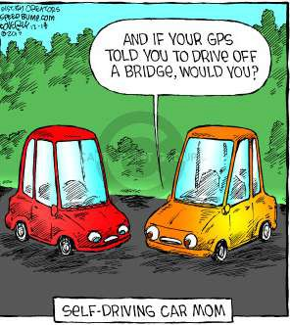
ΤΑ ΑΥΤΟΝΟΜΑ ΟΧΗΜΑΤΑ ΜΠΟΡΕΙ ΕΝΔΕΧΟΜΕΝΩΣ ΝΑ ΑΠΟΤΥΧΟΥΝ

Slide 8
ΠΕΡΙΓΡΑΦΗ
Εισαγωγή
Ηθικός κόμβος, ατομικές προτιμήσεις και κοινωνικές αξίες
Γενετικοί Αλγόριθμοι
Νευρωνικά δίκτυα
Γενετική προσέγγιση του ηθικού κομβίου
Συμπέρασμα/Συζήτηση

Slide 9
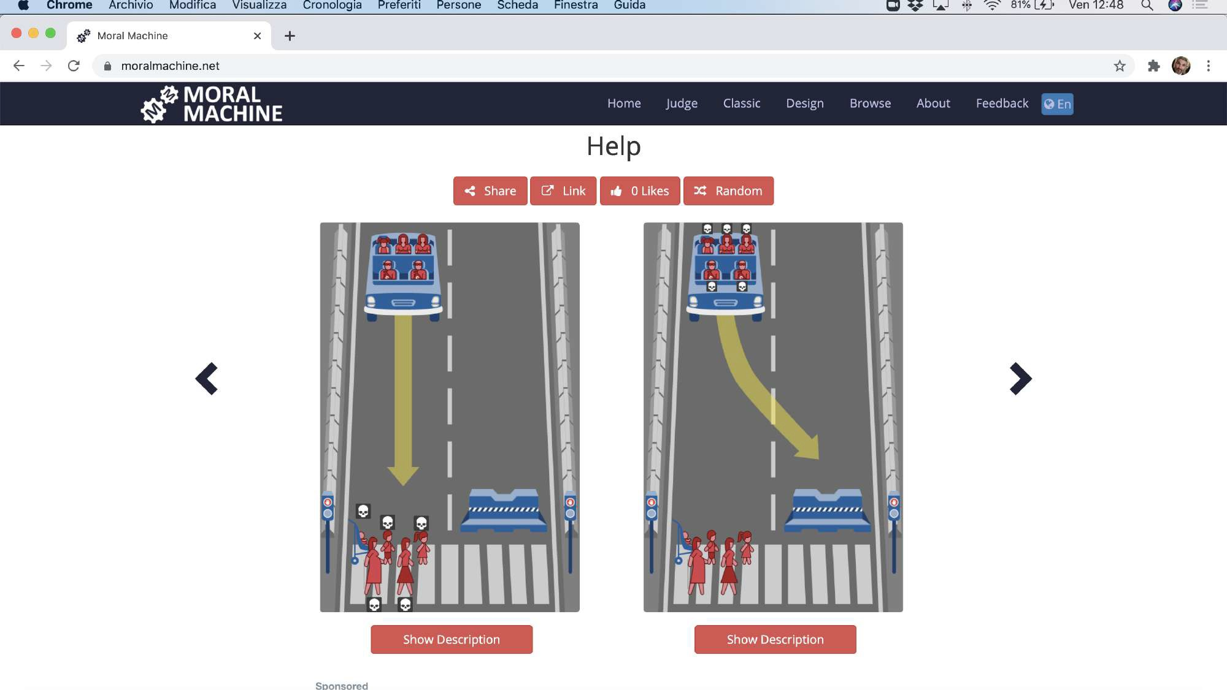
ΟΙ ΗΘΙΚΕΣ ΑΠΟΦΑΣΕΙΣ

Slide 10
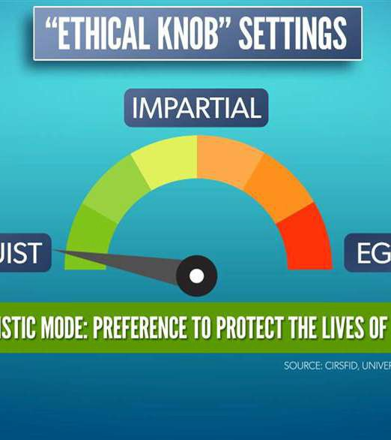
Η ΑΡΧΙΚΗ ΠΡΟΤΑΣΗ
Το κομβίο εκφράζει άμεσα την ηθική στάση των επιβατών του AV
Η αξία που αποδίδουν οι επιβάτες στη ζωή τους σε σχέση με την αξία της ζωής τρίτων

Slide 11
Η ΚΑΙΝΟΥΡΙΑ ΠΡΟΤΑΣΗ
Η θέση του κομβίου δεν υποδηλώνει πλέον την ηθική στάση των επιβατών
Δείχνει την αξιολόγηση του AV σχετικά με τη σημασία της ζωής των επιβατών και των τρίτων ατόμων.

Slide 12
ΠΩΣ ΓΙΝΕΤΑΙ ΑΥΤΟ;
Συνδυασμός τεχνικών ΤΝ:
Νευρωνικά δίκτυα για τον υπολογισμό της σωστής δράσης με βάση το δεδομένο σενάριο
Γενετικός αλγόριθμος για την εύρεση μιας (σχεδόν) βέλτιστης διαμόρφωσης νευρωνικών δικτύων

Slide 13
ΓΕΝΕΤΙΚΟΙ ΑΛΓΟΡΙΘΜΟΙ
Εμπνευσμένο από τη θεωρία της φυσικής επιλογής του Δαρβίνου:
τα καταλληλότερα άτομα επιλέγονται για αναπαραγωγή προκειμένου να δημιουργηθούν οι απόγονοι της επόμενης γενιάς
Ευρετική αναζήτηση στο πεδίο λύσεων
Χρησιμοποιείται κυρίως σε διαδικασίες βελτιστοποίησης

Slide 14
ΑΠΛΟ ΠΑΡΑΔΕΙΓΜΑ
N-queens puzzle: place 𝑛 chess queens on an 𝑛×𝑛 chessboard so that no two queens threaten each other

Slide 15
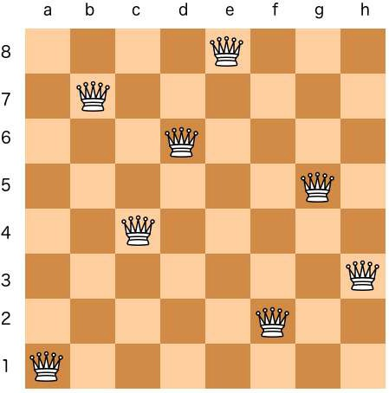
ΑΠΛΟ ΠΑΡΑΔΕΙΓΜΑ

Slide 16
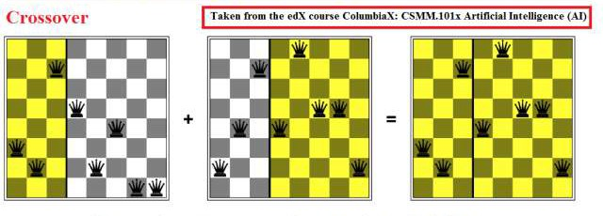
ΠΩΣ ΔΟΥΛΕΥΕΙ
Τα άτομα ανταποκρίνονται στις λύσεις του προβλήματος
Αρχικά, οι λύσεις προκύπτουν τυχαία
Κάθε άτομο αξιολογείται
Οι καλύτεροι επιλέγονται και συνδυάζονται για την δημιουργία της νέας γενιάς.

Slide 17
ΠΩΣ ΔΟΥΛΕΥΕΙ

Slide 18
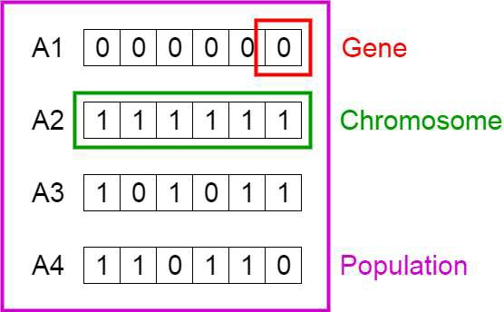
ΓΕΝΕΤΙΚΟΙ ΑΛΓΟΡΙΘΜΟΙ

Slide 19
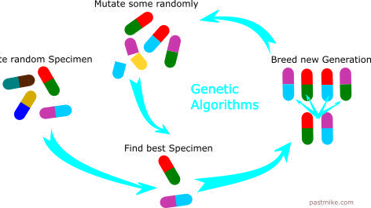
ΓΕΝΕΤΙΚΟΙ ΑΛΓΟΡΙΘΜΟΙ

Slide 20
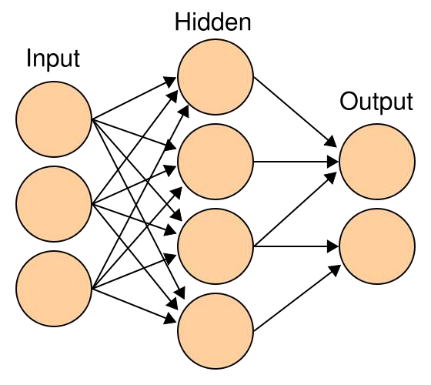
ΤΕΧΝΗΤΟ ΝΕΥΡΩΝΙΚΟ ΔΙΚΤΥΟ
Εμπνευσμένο από φυσικό νευρωνικό δίκτυο
Ταξινόμηση / Αναδρομή
Προσαρμοστικό μοντέλο, η εσωτερική λειτουργία προσαρμόζεται κατά τη διάρκεια της φάσης εκπαίδευσης.

Slide 21
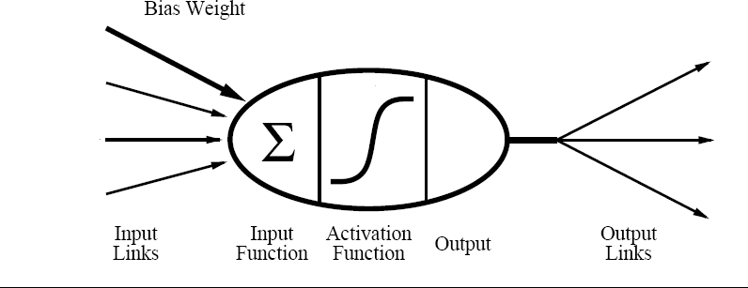
ΤΕΧΝΗΤΟ ΝΕΥΡΩΝΙΚΟ ΔΙΚΤΥΟ ΠΡΟΕΛΕΥΣΗ
Τυπικό μοντέλο ενός νευρώνα:
^{x}0 j
1=
o_{j} = s (z _{j} )
s
w
0 j
z _{j}
w
x
ij
o
ij
j
McCulloch, W. S. and Pitts, W. (1943). A logical calculus of the ideas immanent in nervous activity. Bulletin of Mathematical Biophysics, 5, 115–137.

Slide 22
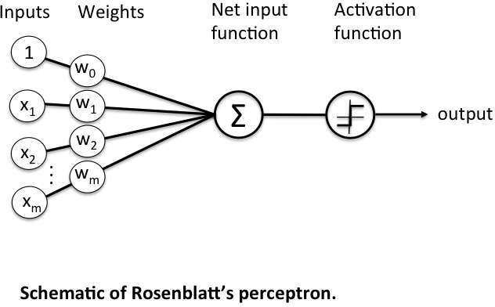
ΤΕΧΝΗΤΟ ΝΕΥΡΩΝΙΚΟ ΔΙΚΤΥΟ ΠΡΟΕΛΕΥΣΗ
Οι εισροές σταθμίζονται με βάση τη "σπουδαιότητα".
Οι σταθμισμένες εισροές αθροίζονται
Το άθροισμα μετασχηματίζεται με τη χρήση μιας λειτουργίας ενεργοποίησης
Rosenblatt, Frank. Principles of neurodynamics. perceptrons and the theory of brain mechanisms.
No. VG-1196-G-8. Cornell Aeronautical Lab Inc Buffalo NY, 1961.

Slide 23
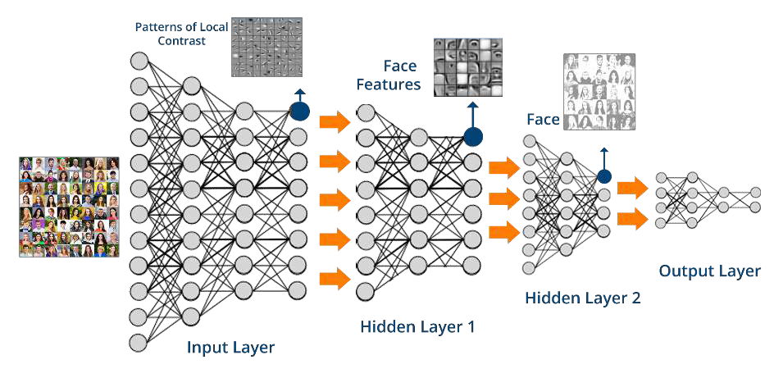
ΤΕΧΝΗΤΟ ΝΕΥΡΩΝΙΚΟ ΔΙΚΤΥΟ
Τα νευρωνικά δίκτυα αποτελούνται από πολλά στρώματα perceptron (αντίληπτρο), με κύρια ιδέα να μιμούνται τον εγκεφαλικό φλοιό.

Slide 24
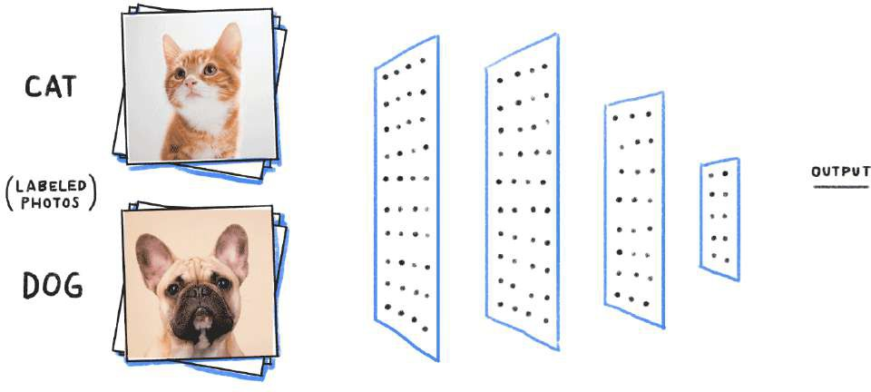
ΤΕΧΝΗΤΟ ΝΕΥΡΩΝΙΚΟ ΔΙΚΤΥΟ
Τα νευρωνικά δίκτυα αποτελούνται από πολλά στρώματα perceptron (αντίληπτρο), με κύρια ιδέα να μιμούνται τον εγκεφαλικό φλοιό.

Slide 25
ΤΕΧΝΗΤΟ ΝΕΥΡΩΝΙΚΟ ΔΙΚΤΥΟ ΟΠΙΣΘΟΔΙΑΔΟΣΗ
Το δίκτυο εκπαιδεύεται με βάση δειγματικά ζεύγη (σύνολο εκπαίδευσης).
Initialize weights at random
repeat
foreach example in the training set
compute example’s output compute quadratic error fori= levels_# down to1
compute update for weights at level i
end
update all weights
end
until(all examples correctly classified or max iterations reached)
Το εκπαιδευτικό σύνολο χρησιμοποιείται αρκετές φορές (κάθε φορά ονομάζεται epoch), οι σταθμίσεις προσαρμόζονται για να μειωθεί το σφάλμα.
Η κάθοδος κλίσης είναι αποτελεσματική, αλλά μπορεί να κολλήσει σε ένα τοπικό ελάχιστο.
Η εκπαίδευση είναι εν γένει NP-Complete.
Werbos (1974). Beyond Regression: New Tools for Prediction and Analysis in the Behavioral Sciences. Ph.D. Thesis, Harvard University.
Rumelhart, Hintont, Williams (1986). Learning representations by back-propagating errors. Nature

Slide 26
GRADIENT DESCENT (κάθοδος βασισμένη στην κλίση)
Η ιδέα είναι ο υπολογισμός της επιμέρους παραγώγου της συνάρτησης σφάλματος προκειμένου να μειωθεί η απώλεια.
∂E
Ew( ), _{∂w}
i
w=w+Δw
E
w

Slide 27
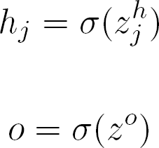
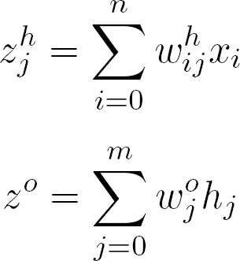
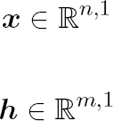
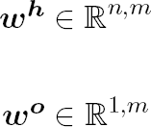
ΤΕΧΝΗΤΟ ΝΕΥΡΩΝΙΚΟ ΔΙΚΤΥΟ: ΟΠΙΣΘΟΔΙΑΔΟΣΗ
h
o
Ορισμοί:
x
_{w}o
_{w}h
Λειτουργία ενεργοποίησης:
Λειτουργία σφάλματος:

Slide 28
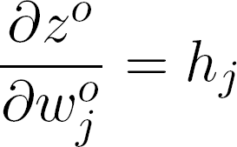
ΤΕΧΝΗΤΟ ΝΕΥΡΩΝΙΚΟ ΔΙΚΤΥΟ: ΟΠΙΣΘΟΔΙΑΔΟΣΗ
h
o
x
_{w}o
_{w}h
Weight update:

Slide 29
ΤΕΧΝΗΤΟ ΝΕΥΡΩΝΙΚΟ ΔΙΚΤΥΟ: ΟΠΙΣΘΟΔΙΑΔΟΣΗ
h
o
x
_{w}o
_{w}h
Weight update:

Slide 30
ΤΕΧΝΗΤΟ ΝΕΥΡΩΝΙΚΟ ΔΙΚΤΥΟ: ΟΠΙΣΘΟΔΙΑΔΟΣΗ
h
o
x
_{w}o
_{w}h
Weights update:
with
Learning rate

Slide 31
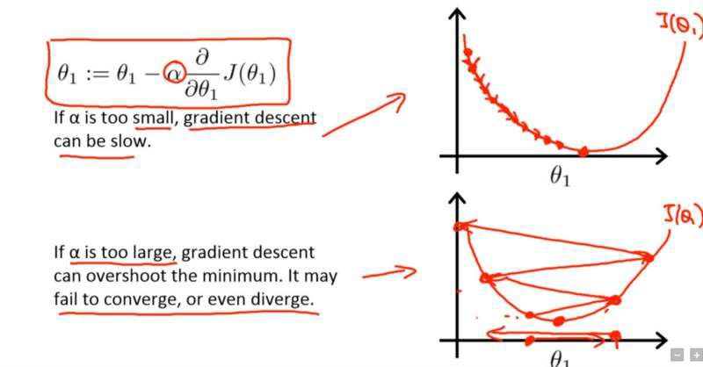
GRADIENT DESCENT (κάθοδος βασισμένη στην κλίση)
Andrew Ng’s course on Coursera

Slide 32
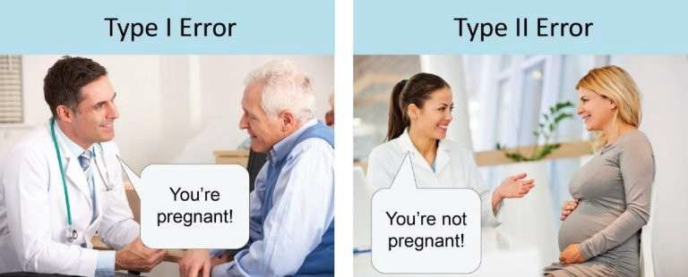
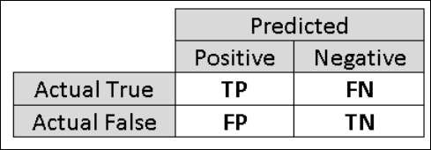
ΑΠΟΔΟΣΗ
Ο πίνακας σύγχυσης δείχνει πόσα αληθή/ψευδή θετικά και αληθή/ψευδή αρνητικά

Slide 33
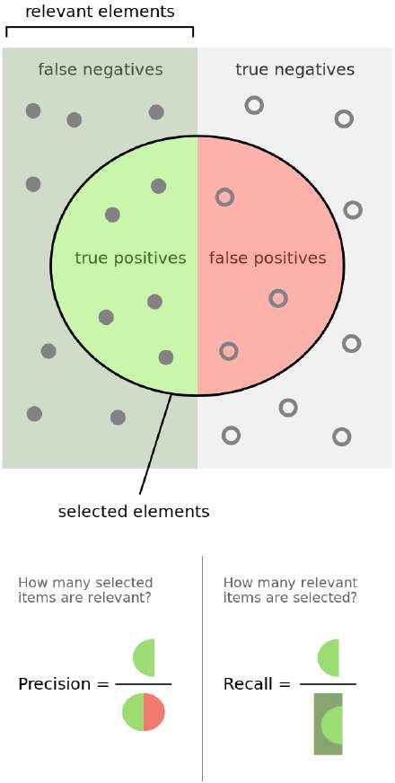
ΑΠΟΔΟΣΗ
Accuracy
(𝑇𝑃+𝑇𝑁)
𝑛
Precision and Recall
F1 Score o F-score, weighted sum of Precision and Recall
_{2×} 𝑃×𝑅
𝑃+𝑅
K of Cohen

Slide 34
ΓΕΝΕΤΙΚΗ ΠΡΟΣΕΓΓΙΣΗ ΤΟΥ EK: ΓΙΑΤΙ;
Δεν μπορούμε να χρησιμοποιήσουμε gradient descent:
Ποια δεδομένα;
Πως θα γίνει η εκπαίδευση;
Ποιες τιμές για τις υπερ-παραμέτρους;
Που; Σε ποια σενάρια;

Slide 35
ΠΩΣ ΓΙΝΕΤΑΙ ΑΥΤΟ;
Συνδυασμός τεχνικών ΤΝ:
Τα νευρωνικά δίκτυα υπολογίζουν τη σωστή ενέργεια που πρέπει να γίνει με βάση το δεδομένο σενάριο
Γενετικός αλγόριθμος για την εύρεση μιας (σχεδόν) βέλτιστης διαμόρφωσης των νευρωνικών δικτύων

Slide 36
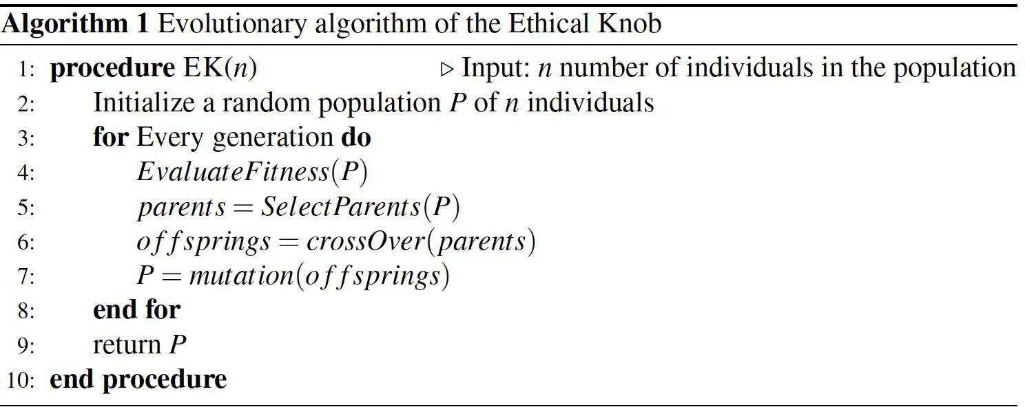
ΓΕΝΕΤΙΚΗ ΠΡΟΣΕΓΓΙΣΗ ΤΟΥ EK

Slide 37
ΠΡΟΣΟΜΟΙΩΣΗ
Ένα άτομο στην προσομοίωση αντιστοιχεί σε ένα AV

Slide 38
ΠΡΟΣΟΜΟΙΩΣΗ: ΠΛΗΘΥΣΜΟΣ
Αναπαριστούμε ένα AV χρησιμοποιώντας ένα NΔ. Το NΔ:
Αναλύει το σενάριο
Εξαγάγει το επίπεδο του κομβίου
h
x
o
_{w}o
_{w}h
Η αξία του κομβίου χρησιμοποιείται για την ανάληψη δράσης

Slide 39
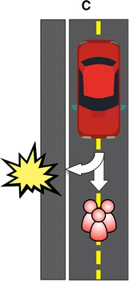
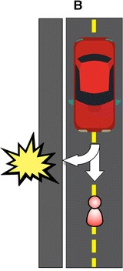
ΠΡΟΣΟΜΟΙΩΣΗ: ΠΛΗΘΥΣΜΟΣ
Κάθε σενάριο περιλαμβάνει:
επίπεδο αλτρουισμού
αριθμός επιβατών
Πιθανότητα πρόκλησης ζημιάς στους επιβάτες
αριθμός πεζών
Πιθανότητα πρόκλησης ζημιάς στους πεζούς
Population

Slide 40
ΠΡΟΣΟΜΟΙΩΣΗ: ΑΞΙΟΛΟΓΗΣΗ
Ο συμβολισμός:
𝑛𝑃𝑒𝑑 !! : αριθμός πεζών
𝑛𝑃𝑎𝑠𝑠 !! : αριθμός επιβατών
𝑎 !! : εγγενές επίπεδο αλτρουισμού για τους επιβάτες σε 𝑝"
𝑠 !! : εγγενές επίπεδο εγωισμού για τους επιβάτες σε 𝑝"
𝑝𝑟𝑜𝑑𝑃𝑒𝑑 !! : πιθανότητα τραυματισμού πεζών όταν το AV πηγαίνει ευθεία
𝑝𝑟𝑜𝑑𝑃𝑎𝑠𝑠 !! : πιθανότητα τραυματισμού επιβατών όταν το AV παρεκκλίνει

Slide 41
ΠΡΟΣΟΜΟΙΩΣΗ: ΑΞΙΟΛΟΓΗΣΗ
Η δράση εκτελείται με βάση την αξιολόγηση που υπολογίζεται από το ΔΝ. Η ιδέα είναι να σκεφτούμε ποια ενέργεια ελαχιστοποιεί τη ζημιά σε συνάρτηση με τη σχετική σημασία των ζωών:
Συνεχίζει ευθεία
Παρεκκλίνει της πορείας του

Slide 42
ΠΡΟΣΟΜΟΙΩΣΗ: ΑΞΙΟΛΟΓΗΣΗ
Το άτομο αξιολογείται χρησιμοποιώντας την ακόλουθη συνάρτηση καταλληλόλητας:
Η κοινωνική αξιολόγηση της ατομικής συμπεριφοράς.
Επιβράβευση/τιμωρία με βάση τη δράση του μέσου ατόμου
Φυσική κατάσταση 𝑝₊
Διαφορά μεταξύ της ωφελιμότητας της επιλογής που ελήφθη και της αναμενόμενης ωφελιμότητας της εναλλακτικής επιλογής

Slide 43
ΠΡΟΣΟΜΟΙΩΣΗ: ΑΞΙΟΛΟΓΗΣΗ
Ωφελιμότητα της ληφθείσας ενέργειας
Αναμενόμενη ωφελιμότητα της εναλλακτικής επιλογής

Slide 44
ΠΡΟΣΟΜΟΙΩΣΗ: ΑΞΙΟΛΟΓΗΣΗ
Ανάλογα με την ακολουθούμενη ενέργεια, η ωφελιμότητα υπολογίζεται με βάση την απόκριση του σεναρίου:
όπου dead!! είναι 0 εάν τα άτομα επέζησαν, 1 σε διαφορετική περίπτωση.

Slide 45
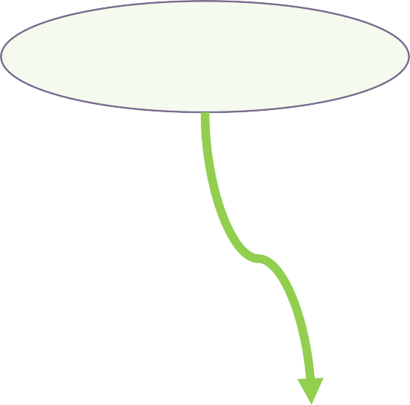
ΠΡΟΣΟΜΟΙΩΣΗ: ΑΞΙΟΛΟΓΗΣΗ
Εγωιστική ωφελιμότητα που διατηρεί τους επιβάτες
Αλτρουιστική ωφελιμότητα που επιτυγχάνεται με τη διατήρηση των πεζών
Συνολική προβλεπόμενη νομική κύρωση (αποζημίωση) για την πρόκληση θανάτου πεζού

Slide 46
ΠΡΟΣΟΜΟΙΩΣΗ: ΑΞΙΟΛΟΓΗΣΗ
Η δεύτερη συνάρτηση υπολογίζεται με βάση την εναλλακτική δράση:
Σημειώστε ότι τα επιμέρους στοιχεία σταθμίζονται με βάση την πιθανότητα πρόκλησης βλάβης στους πεζούς/επιβάτες σε αυτή την περίπτωση.

Slide 47
ΠΡΟΣΟΜΟΙΩΣΗ: ΑΞΙΟΛΟΓΗΣΗ
Η ανταμοιβή εξαρτάται από το αν η συμπεριφορά του AV διαφέρει από τη μέση συμπεριφορά της κοινότητας:
Εάν το μέσο άτομο θα συνέχιζε να πηγαίνει ευθεία και το AV στρίβει, τότε η ενέργεια αυτή ανταμείβεται (έχοντας κάνει μια ενέργεια που είναι αξιέπαινη, αφού ελαχιστοποιεί τον κίνδυνο απωλειών σε μεγαλύτερο βαθμό από τον μέσο όρο)
Από την άλλη πλευρά, εάν το μέσο άτομο θα έστριβε και το AV πηγαίνει ευθεία, τότε τιμωρείται.

Slide 48
ΠΡΟΣΟΜΟΙΩΣΗ: ΑΞΙΟΛΟΓΗΣΗ
Η ανταμοιβή εξαρτάται από το αν η συμπεριφορά του AV διαφέρει από τη μέση συμπεριφορά της κοινότητας:

Slide 49
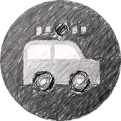
ΠΡΟΣΟΜΟΙΩΣΗ: ΕΠΙΛΟΓΗ
Επιλογή τουρνουά: τα άτομα αντιστοιχίζονται τυχαία. Για κάθε ζευγάρι, το άτομο με την υψηλότερη καταλληλότητα επιλέγεται για αναπαραγωγή.
Icons made by Freepik from https://www.flaticon.com/

Slide 50
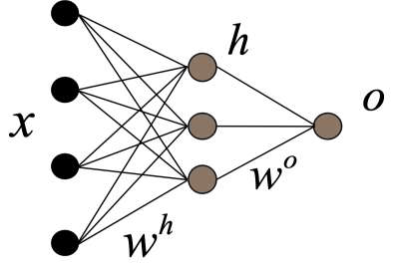
ΠΡΟΣΟΜΟΙΩΣΗ: ΔΙΑΣΤΑΥΡΩΣΗ
h
Μίμηση του συνδυασμού γονιδίων που λαμβάνουν μέρος στην αναπαραγωγή
Τα χρωμοσώματα αντιπροσωπεύονται από τα βάρη των ΔN
Νέο χρωμόσωμα επιλέγοντας τυχαία ένα βάρος από τον ένα ή τον άλλο γονέα.
x
o
_{w}o
_{w}h
h
x
o
_{w}o
_{w}h
Icons made by Freepik from https://www.flaticon.com/

Slide 51
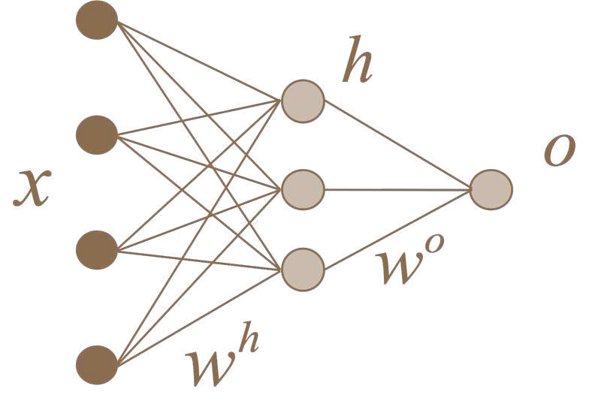
ΠΡΟΣΟΜΟΙΩΣΗ: ΜΕΤΑΛΛΑΞΗ
Εφαρμόζεται στα χρωμοσώματα κάθε παιδιού
Τροποποιεί ορισμένα γονίδια με κάποια πιθανότητα
Χρησιμοποιείται για την πρόληψη της πρόωρης σύγκλισης
Icons made by Freepik from https://www.flaticon.com/

Slide 52
ΕΜΠΕΙΡΙΚΗ ΑΞΙΟΛΟΓΗΣΗ
Πείραμα 1 : 𝑟𝑒𝑤𝑎𝑟𝑑(𝑝𝑖) = 0 και 𝑐𝑃𝑒𝑑= 0. Στόχος είναι να δοκιμαστεί μια απλή κατάσταση στην οποία η συνάρτηση καταλληλότητας δεν λαμβάνει υπόψη τυχόν ποινές από νομικούς κανόνες ή τυχόν επιβράβευση/στιγματισμό που απορρέει από κοινωνικούς κανόνες.
Πείραμα 2: 𝑟𝑒𝑤𝑎𝑟𝑑(𝑝𝑖) = 0 και 𝑐𝑃𝑒𝑑= 1. Στόχος είναι να ελεγχθεί κατά πόσον οι νομικοί κανόνες μπορούν να επηρεάσουν την απόδοση του συστήματος.
Πείραμα 3: η ανταμοιβή είναι {−0.25; 0.25} και 𝑐𝑃𝑒𝑑= 0. Στόχος είναι να διερευνηθεί κατά πόσον οι κοινωνικοί κανόνες μπορούν να επηρεάσουν την απόδοση του συστήματος.
Πείραμα 4: η ανταμοιβή είναι {−0.25; 0.25} και 𝑐𝑃𝑒𝑑= 1. Στόχος είναι να ελεγχθεί κατά πόσο και σε ποιο βαθμό ο συνδυασμός νομικών και κοινωνικών κανόνων μπορεί να επηρεάσει τις επιδόσεις του συστήματος.

Slide 53
ΕΜΠΕΙΡΙΚΗ ΑΞΙΟΛΟΓΗΣΗ
Το έργο της πρόβλεψης μπορεί να θεωρηθεί ως ένα έργο δυαδικής ταξινόμησης στο οποίο το AV μαθαίνει να εκτελεί την ενέργεια που μεγιστοποιεί το κέρδος. Συγκεκριμένα, εξετάζοντας τη συνάρτηση καταλληλότητας, ταξινομούμε τα δείγματα ως εξής:
Πραγματικά θετικό: η προτιμώμενη ενέργεια είναι η αλλαγή κατεύθυνσης
Πραγματικά αρνητικό: η προτιμώμενη ενέργεια είναι να παραμείνει σε ευθεία
Προβλεπόμενο θετικό: το νευρωνικό δίκτυο προβλέπει ένα επίπεδο κομβίου που αναγκάζει το AV να στρίψει
Προβλεπόμενο αρνητικό: το νευρωνικό δίκτυο προβλέπει ένα επίπεδο κομβίου που αναγκάζει το AV να παραμείνει σε ευθεία.

Slide 54
ΕΜΠΕΙΡΙΚΗ ΑΞΙΟΛΟΓΗΣΗ
Τρεις διαφορετικές μετρήσεις:
Ακρίβεια, η οποία περιγράφει πόσες προβλέψεις συμπίπτουν με τις προτιμώμενες ενέργειες,
Πίνακας σύγχυσης, ο οποίος δείχνει τα αληθώς θετικά, τα αληθώς αρνητικά, τα ψευδώς θετικά και τα ψευδώς αρνητικά,
Αριθμός θυμάτων, ο οποίος περιγράφει τον αριθμό των απωλειών που μπορεί να προκληθούν από ένα AV, χρησιμοποιώντας τις κομβικές τιμές που προτείνονται από τα νευρωνικά δίκτυα. Συγκεκριμένα, η τελευταία μετρική συγκρίνεται με τον αριθμό των θυμάτων που προκαλούνται από 3 διαφορετικά AV: ένα που ελαχιστοποιεί πάντα τον αριθμό των θυμάτων, ένα που επιλέγει πάντα τη βέλτιστη ενέργεια και ένα που μεγιστοποιεί πάντα τον αριθμό των θυμάτων.

Slide 55
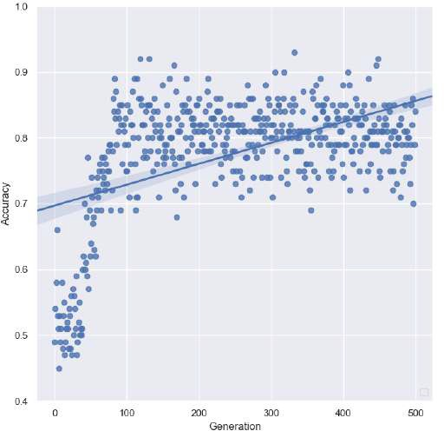
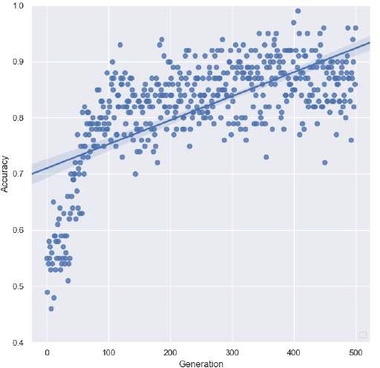
ΕΜΠΕΙΡΙΚΗ ΑΞΙΟΛΟΓΗΣΗ

Slide 56
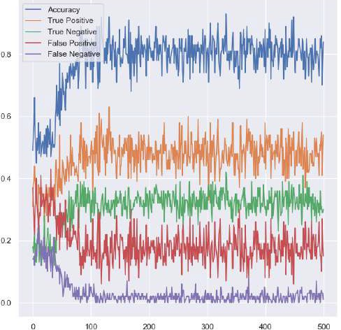
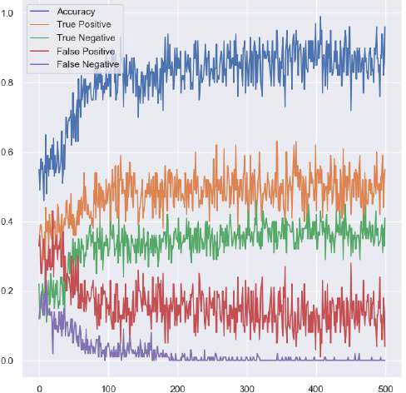
ΕΜΠΕΙΡΙΚΗ ΑΞΙΟΛΟΓΗΣΗ

Slide 57
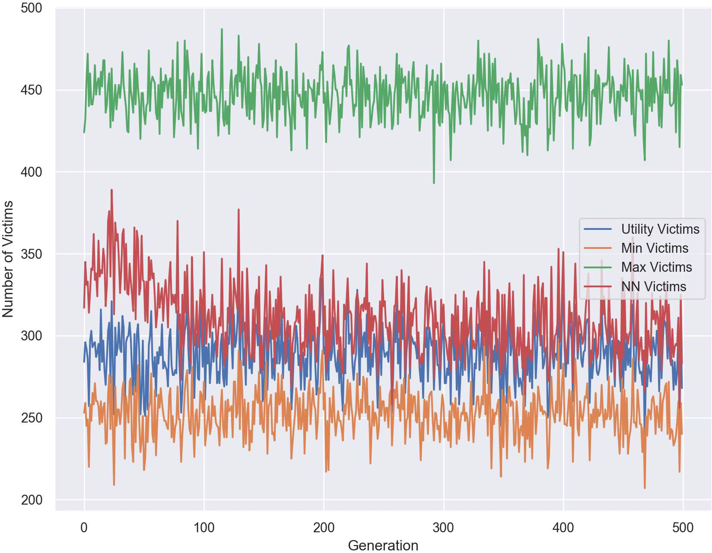
ΕΜΠΕΙΡΙΚΗ ΑΞΙΟΛΟΓΗΣΗ
Αριθμός θυμάτων

Slide 58
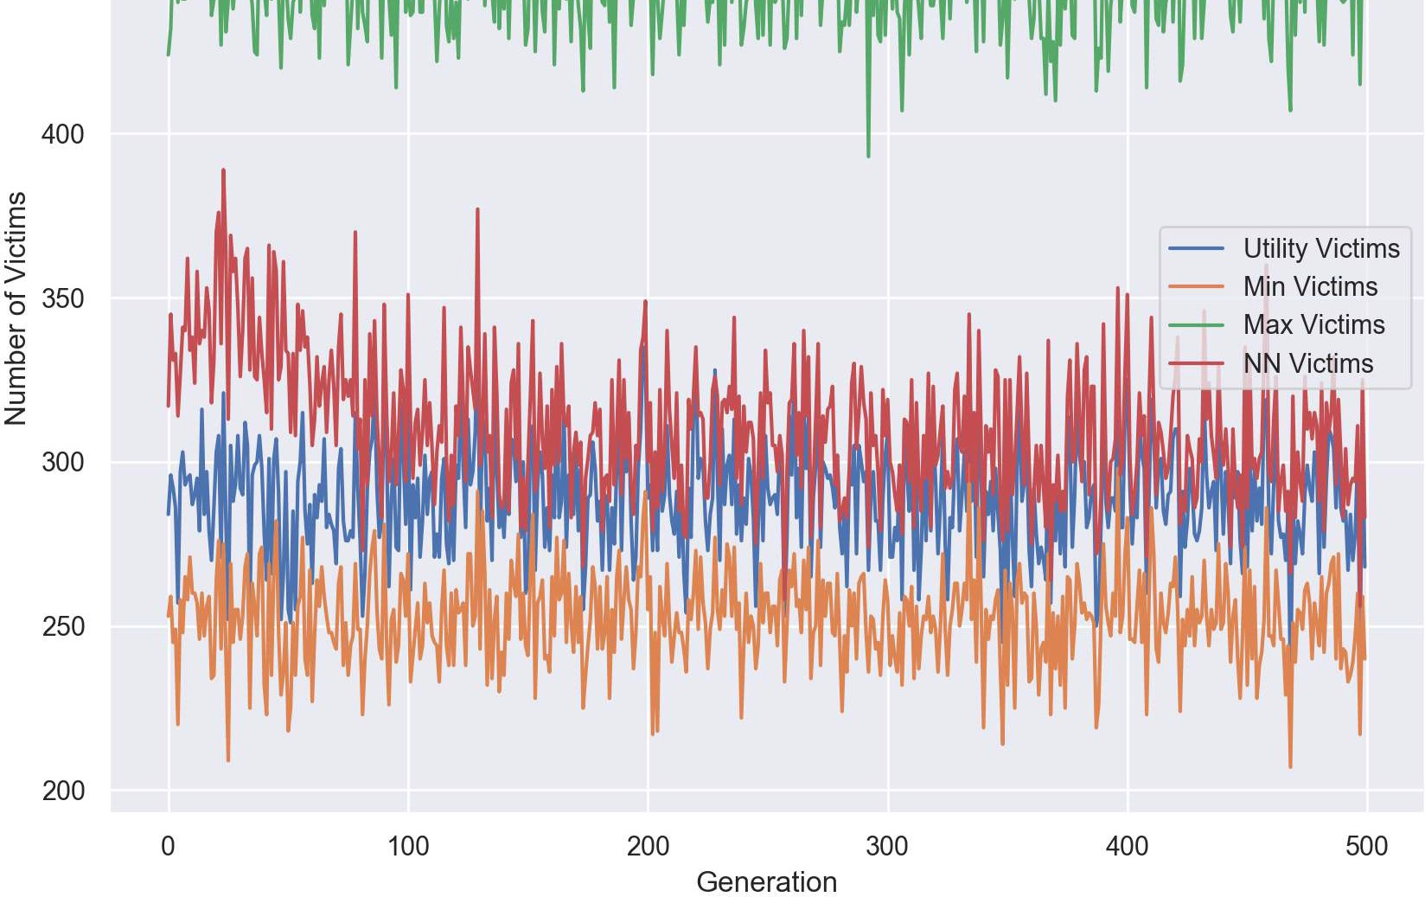
ΕΜΠΕΙΡΙΚΗ ΑΞΙΟΛΟΓΗΣΗ
Αριθμός θυμάτων

Slide 59
ΣΥΜΠΕΡΑΣΜΑ/ΣΥΖΗΤΗΣΗ
Πόση σημασία θα πρέπει να δοθεί στην ασφάλεια των επιβατών συγκριτικά με την ασφάλεια των πεζών
Η εκτίμηση της αξίας των επιλογών του AV εξαρτάται από την εξέταση της ηθικής συμπεριφοράς των επιβατών (εσωτερικές προτιμήσεις) καθώς και από τις νομικές κυρώσεις και τους κοινωνικούς κανόνες (εξωτερικά κίνητρα).
Η σύγκλιση μιας κοινωνικά αξιόλογης συμπεριφοράς μπορεί να επιτευχθεί με την παροχή κατάλληλων μηχανισμών για την επιβολή κυρώσεων και επιβράβευσης.

Slide 60
ΣΥΜΠΕΡΑΣΜΑ/ΣΥΖΗΤΗΣΗ
Στόχος μας είναι να επεκτείνουμε το μοντέλο μας, για παράδειγμα:
Παράγοντες με μνήμη
Δυνατότητα εκμάθησης κατανομών πιθανοτήτων από τους παράγοντες
Να λαμβάνονται υπόψη τα προηγούμενα αποτελέσματα τους καθώς και αυτά μέσω της παρακολούθησης άλλων
Προσαρμογή της ηθικής τους προσέγγισης στις κοινωνικές προτιμήσεις.

Slide 61
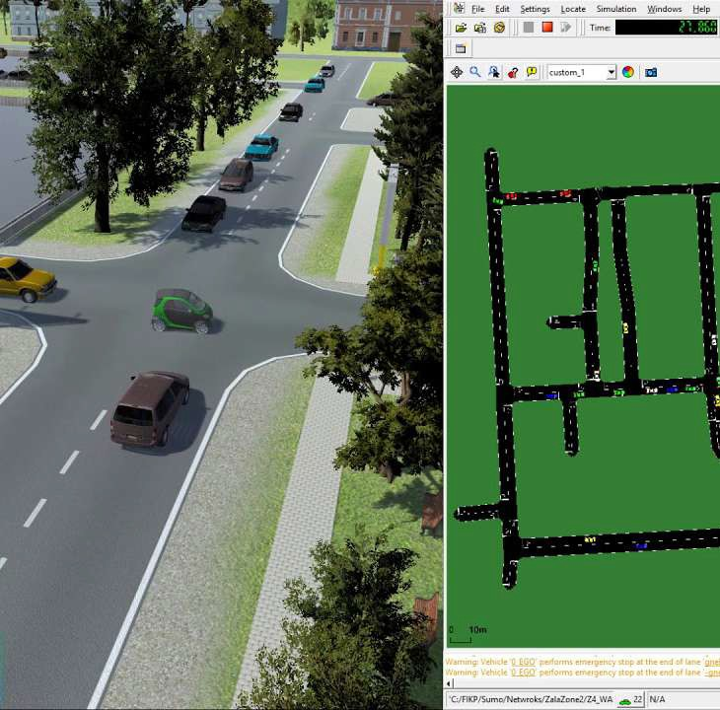
ΣΥΜΠΕΡΑΣΜΑ/ΣΥΖΗΤΗΣΗ
Σχεδιάζουμε επίσης να εισάγουμε παράγοντες σε υφιστάμενους προσομοιωτές κυκλοφορίας (όπως το SUMO) για να δοκιμάσουμε το μοντέλο μας σε ένα δυναμικό περιβάλλον.

